Slide 1
T2K実験に向けた新型光検出器MPPCの多量サンプルテスト
日本物理学会 秋季大会 (北海道大学)
2007/9/22(SAT)
五味慎一 中家剛
横山将志 川向裕之
大谷将士 永井直樹 ( 京都大学 )
中平武 村上武 (ＫＥＫ)

Slide 2
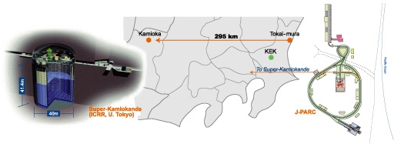
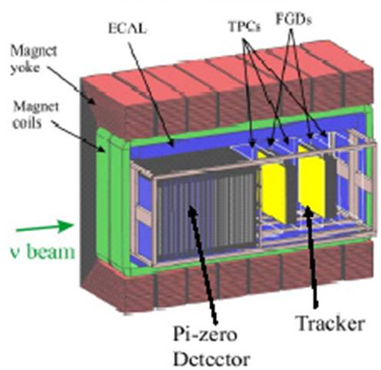
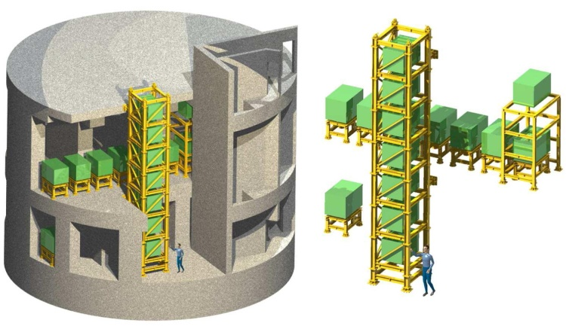
Introduction
T2K experiment
50Gev Synchrotron
Far detector
T2K実験は2009年にスタートする次世代長基線ニュートリノ振動実験である。
T2K実験の前置検出器では総数で約60000個のMPPCを使用する。
今年度中に数万のオーダーの多量生産を行う。この規模での実用化は世界初。
On-axis detector
Off-axis detector

Slide 3
測定の概要について
今測定の目的は2つ。
  300個のMPPC(S10362-11-050CK 400ピクセル 1×1mm²)についてその基礎特性を調べ、個体差を測定する。
  T2K実験に用いる数万単位のMPPCについて測定するためのテストシステムを確立する。
ゲイン
光子検出効率 (PDE)
ノイズレート
クロストーク+アフターパルス

Slide 4
測定のセットアップ
LEDからの光を散らす
Trip-tというASICを用い、32個のMPPCの同時測定システムの構築を行い、実際に使用し測定を行った。
LED
WLSファイバー
MPPC + Connector
各ファイバー ･･･
・・・
×32
VME
Trip-t
PC

Slide 5
ブレイクダウン電圧(V_{BD}) & オーバーボルテージ(ΔV)
ゲインの測定からブレイクダウン電圧(V_{bd})を決定でき、ΔVが求まる。
V_{bd}
Bias Voltage
バイアス電圧
同じバイアスで比較するとばらつきは非常に大きく見える。
ブレイクダウン電圧
オーバー
ボルテージ
→ 同じΔVで比較する。
V_{bd}
ΔV

Slide 6
ゲイン 測定結果 ( 300個 )
Gain : 400pixel 20℃ 300samples
Gain ΔV : 400pixel 20℃ 300samples
Gain ( ΔV = 1.5V ) 300samples
×10^3
×10^3
1×10^6
1×10^6
±6%
5×10^5
5×10^5
Bias voltage [V]
ΔV [V]
Gain
Gain・・・7.0～8.5×10^5
ゲインのばらつきは、ブレイクダウン電圧のばらつきに因るものである。

Slide 7
キャパシタンスとブレイクダウン電圧の分布図
Capacitance : 400pixel 300samples
VBD 20℃ : 400pixel 300samples
±5%
～ 2V
～ 1V
キャパシタンス [ pF ]
ブレイクダウン電圧 (20℃) [V]
ブレイクダウン電圧のばらつきは１V 以内にほとんどのサンプルが収まっている。

Slide 8
PDE 測定結果 ( 300個 )
PDE ( ΔV = 1.5V ) 300samples
PDE ΔV : 400pixel 20℃ 300samples
PDE : 400pixel 20℃ 300samples
×PMT
×PMT
3×PMT
3×PMT
±10%
2×PMT
2×PMT
Bias voltage [V]
ΔV [V]
PDE [ ×PMT ]
PDE・・・1.5～2.2×PMT
同じΔVで比較した時、PDEのばらつきはRMSで約10%である。(ただしこの値はコネクターの再現性なども含む。)

Slide 9
ノイズレート ・ X-Talk + A.P.の測定
MPPC Gate=800nsec
光源なし(ランダムゲート)
クロストーク・アフターパルスの影響を全く含まない値
pedestal event の個数
pedestal
ポアソン分布を仮定
1p.e
2p.e ・・・
計算された1PEの個数 = P(1)
計算された2PEの個数 = P(2)
クロストーク・アフターパルスにより両者は等しくならない。
・・・
ノイズの定義にこの値を用い、クロストーク・アフターパルスの影響を取り除いた。
両者の比較から、クロストーク+アフターパルスを定義する。

Slide 10
ノイズレート 測定結果 ( 300個 )
Noise rate ( ΔV = 2V ) 300samples
Noise rate [kHz] ΔV : 400pixel
20℃ 300samples
Noise rate [kHz] : 400pixel
20℃ 300samples
Noise rate vs. Breakdown voltage
500kHz
500kHz
±18%
250kHz
250kHz
Noise rate [ kHz ]
Bias voltage [V]
ΔV [V]
Noise ・・・200～450kHz
Breakdown voltage [V]
ノイズレートはブレイクダウン電圧と関係があるようだが、詳しいことは不明である。
ノイズのばらつきはRMSで約18%と非常に大きい。

Slide 11
クロストーク + アフターパルス 測定結果 ( 300個 )
Cross-talk + After pulse: 400pixel
20℃ 300samples
Cross-talk + After pulse ΔV : 400pixel
20℃ 300samples
Cross-talk + After pulse ( ΔV = 2V )
300samples
50%
50%
±10%
30%
30%
Bias voltage [V]
ΔV [V]
Cross-talk + After pulse Prob.
Cross-talk + after pulse rate・・・27~33%
同じΔVで比較した時、クロストーク+アフターパルスのばらつきはRMSで約10%である。

Slide 12
300サンプルの個体差
300個のMPPC(S10362-11-050CK 400pixel)について･･･
index | 測定結果 | RMS
ゲイン | 7.6×10⁵ (ΔV=1.5V) | 6%
光子検出効率 (PDE) | 1.9×PMT (ΔV=1.5V) | 10%
ノイズレート | 200~450kHz (ΔV=2.0V) | 18% (ばらつき大)
Cross-Talk + After Pulse | 30% (ΔV=2.0V) | 10%
ゲイン・PDE・X-talk + A.P. | ノイズレート
個体差は数%程度 | 個体差がRMSで18%と大きい。
→ T2K実験からの要請に適っている。

Slide 13
Summary
ΔVで比較した時、300個のMPPCの、ノイズを除いた3つの基礎特性は非常に良く揃っている。
ゲイン・PDE・クロストーク+アフターパルスの3つの基礎特性は、ΔVのみによってスケールし、ΔVに対する振舞いも同じである。
→ 3つの特性のばらつきは、ブレイクダウン電圧のばらつきに由来している。
Trip-t ASICチップを用いた32個同時測定可能なテストシステムの構築に成功した。

Slide 14
Back up

Slide 15
T2K実験
MAIN GOAL
ν_{μ} → ν_{e} 振動モードの発見
ν_{μ} → ν_{τ} 振動モードの精密測定
Kamioka
Tokai

Slide 16
T2K実験でのMPPC
SK
Far detector
Near detector
MPPCはこれらの要請に応えることができる
Target
Proton beam
求められる光検出器は…
1. 前置検出器の大部分は細かく分割されたシンチレーターと波長変換ファイバーとで構成される。そのため全読み出しチャンネルの総数は約60000という膨大な数になる。
1. サイズが小さく、また安価な検出器
2. 磁場に対する安定性
2. Off-axis検出器は、0.2Tの磁場中に置かれる。

Slide 17
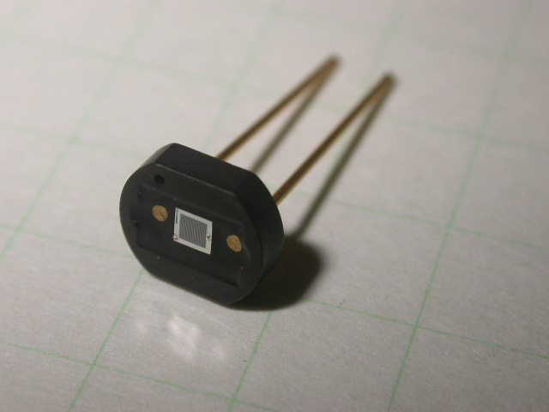
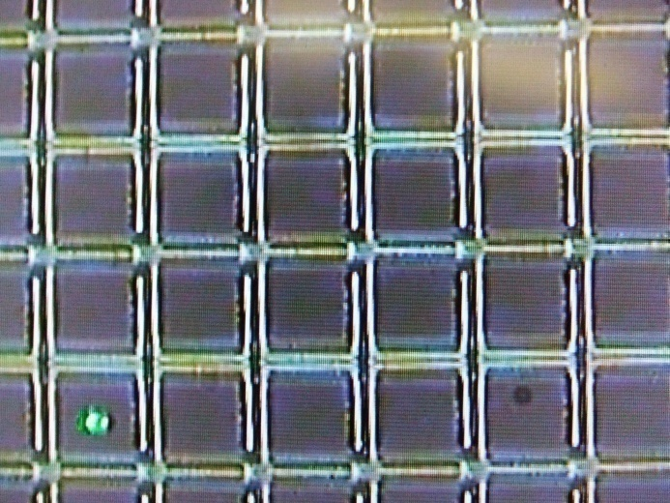
Multi-Pixel Photon Counter ( MPPC )
Multi-Pixel Photon Counter ( = MPPC )は、浜松ホトニクス(HPK)で開発された新型の半導体光検出器である。
MPPCは、100~1600個の小さなAvalanche photo diodes( APD )が1mm×1mmの有感領域内に敷き詰められた構造をしている。
1pixel
50μm×50μm
6mm
MPPC
MPPC 有感領域 400pixel

Slide 18
MPPCの動作原理
各APDピクセルは Geigerモードで動作する。ゲインはその定義式から、 ブレイクダウン電圧( V_{bd} )以上でバイアス電圧に比例して上昇する。
ガイガーモードでは１ピクセルから出力されるチャージ量Q はそのピクセルが検出した光子の数に因らず一定になる。すなわち、光が入ったか・入らなかったかだけが判る。
V_{bd}
Extrapolated to GAIN=0
V

Slide 19
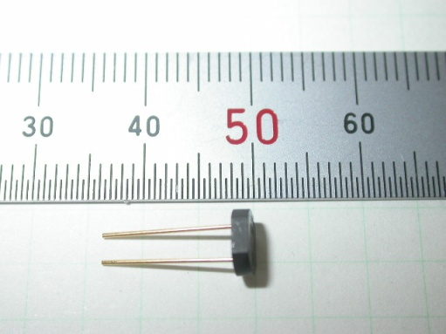
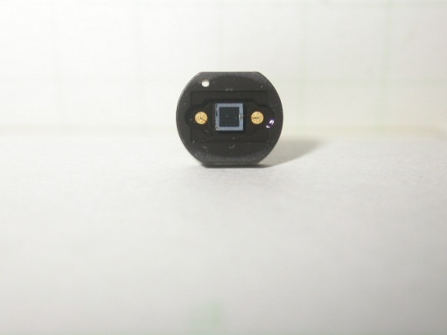
MPPC character
1つのMPPCからの出力は各APDピクセルからの出力チャージQの合計値になる。また、各APDピクセルの性能は非常に良く揃っている。
MPPC は非常に良い光子数分解能を有している
MPPC の持つ利点
  Compact
  磁場に影響を受けずに安定に動作する。
  高ゲイン( ~10⁶ ), 低いバイアス電圧( ~70V )
  高い光子検出効率
  安価
5mm
6mm

Slide 20
MPPC output signal
今回我々がテストしたMPPCサンプル(型番：S10362-11-100MOD 400pixel)の基礎特性について報告する。
MPPC raw signal
MPPC Histogram
Pedestal
Pedestal
1PE
1PE
2PE
3PE
2PE
3PE
MPPCは非常に良いフォトンカウンティング能力を有していて、図で示すように1PE・2PE・・・のシグナルを検出できる。

Slide 21
ゲインの測定
MPPCのゲインの定義式
測定方法
ADC distribution of MPPC
WLS
ファイバー
微弱な光をMPPCで観測する。
ADC分布からゲインを算出する。
Pedestal
MPPC
1PE
2PE
3PE
1PEのピークとPedestalのピークとの差からゲインを定義する。

Slide 22
光子検出効率(PDE)の測定
同じだけの光量を2つの光検出器、PMT・MPPCで観測する。MPPCで得られた光電子量の、PMTで得られた光電子量との比をとり、その値を「相対PDE」として定義する。
( p.e. = # of photo electron )
プラスチックコネクター
1.55PE
MPPC
1.55
=1.96
同じ光量
0.789
PDE = 1.96
PMT
0.789PE
( reference )

Slide 23
ノイズレートの測定
MPPC Gate=800nsec
光源なし(ランダムゲート)
クロストーク・アフターパルスの影響を全く含まない値
pedestal
pedestal event の個数
1p.e
ポアソン分布を仮定
2p.e ・・・
計算された1PEの個数 = P(1)
クロストーク・アフターパルスの影響があるために両者は等しくならない。
計算された2PEの個数 = P(2)
・・・

Slide 24
クロストーク & アフターパルスの測定
今回の測定ではADC分布を用いているために、アフターパルスの影響とクロストークの影響とを区別することができない。『１PEシグナルが>２PEシグナルに見える確率』をここでは見る。
Pedestalの個数はcross-talk & A.P.の影響を受けない
測定
光源なし
ポアソン分布を仮定
1PEの個数 : N_{1PE}
( estimated by pedestal )
||
X-Talk & A.P. 含まない
1PEの個数 : N_{1PE}
( measurement )
||
X-Talk & A.P. 含む
この両者間の差が、クロストーク・アフターパルスの影響を表している。
X-Talk& A.P. レートの定義式

Slide 25
MPPCサンプルの基礎特性
S10362-11-050CK ・・・ 400pixel sample
S10362-11-100CK ・・・ 100pixel sample
ゲイン
光子検出効率 (PDE)
ノイズレート
クロストーク＋アフターパルス

Slide 26
ゲイン 400pixel 測定結果
Gain 400pixel
Gain 400pixel : ΔV
×10^3
×10^3
1×10^6
5×10^5
ゲインの測定結果から、ブレイクダウン電圧 (V_{BD})・MPPCの1ピクセルのキャパシタンスが求められる。

Slide 27
PDE 400pixel 測定結果
Relative PDE 400pixel
Relative PDE 400pixel : ΔV
2×PMT
1×PMT
MPPCはPMTの約2倍のPDEを有する。

Slide 28
ノイズレート 400pixel 測定結果
Noise rate [kHz] 400pixel
Noise rate [kHz] 400pixel : ΔV
500kHz
1p.e noise
2p.e noise
250kHz
1PEノイズレートは、T2K実験からの要請(<1MHz)よりも十分低い。

Slide 29
クロストーク 400pixel 測定結果
Cross-talk prob. 400pixel
Cross-talk prob. 400pixel : ΔV
50%
25%
ここでは、(2PE Noise)/(1PE Noise)を「クロストーク」と定義している。

Slide 30
クロストーク + アフターパルス 400pixel 測定結果
Cross-talk + After pulse Probability
400pixel
Cross-talk + After pulse Probability
400pixel : ΔV
50%
25%
クロストーク+アフターパルスレートは、ΔVのみの関数である。

Slide 31
ゲイン 100pixel 測定結果
Gain 100pixel
Gain 100pixel : ΔV
×10^3
×10^3
3×10^6
1.5×10^6
ゲインの測定結果から、ブレイクダウン電圧 (V_{BD})・MPPCの1ピクセルのキャパシタンスが求められる。

Slide 32
PDE 100pixel 測定結果
Relative PDE 100pixel
Relative PDE 100pixel : ΔV
2×PMT
1×PMT
MPPCはPMTの2倍強のPDEを有する。

Slide 33
ノイズレート 100pixel 測定結果
Noise rate [kHz] 100pixel
Noise rate [kHz] 100pixel : ΔV
500kHz
1p.e noise
2p.e noise
250kHz
1PEノイズレートは、T2K実験からの要請(<1MHz)よりも十分低い。

Slide 34
クロストーク 100pixel 測定結果
Cross-talk prob. 100pixel
Cross-talk prob. 100pixel : ΔV
60%
30%
ここでは、(2PE Noise)/(1PE Noise)を「クロストーク」と定義している。

Slide 35
クロストーク + アフターパルス 100pixel 測定結果
Cross-talk + After pulse Probability
100pixel
Cross-talk + After pulse Probability
100pixel : ΔV
60%
30%
クロストーク+アフターパルスレートは、ΔVのみの関数である。

Slide 36
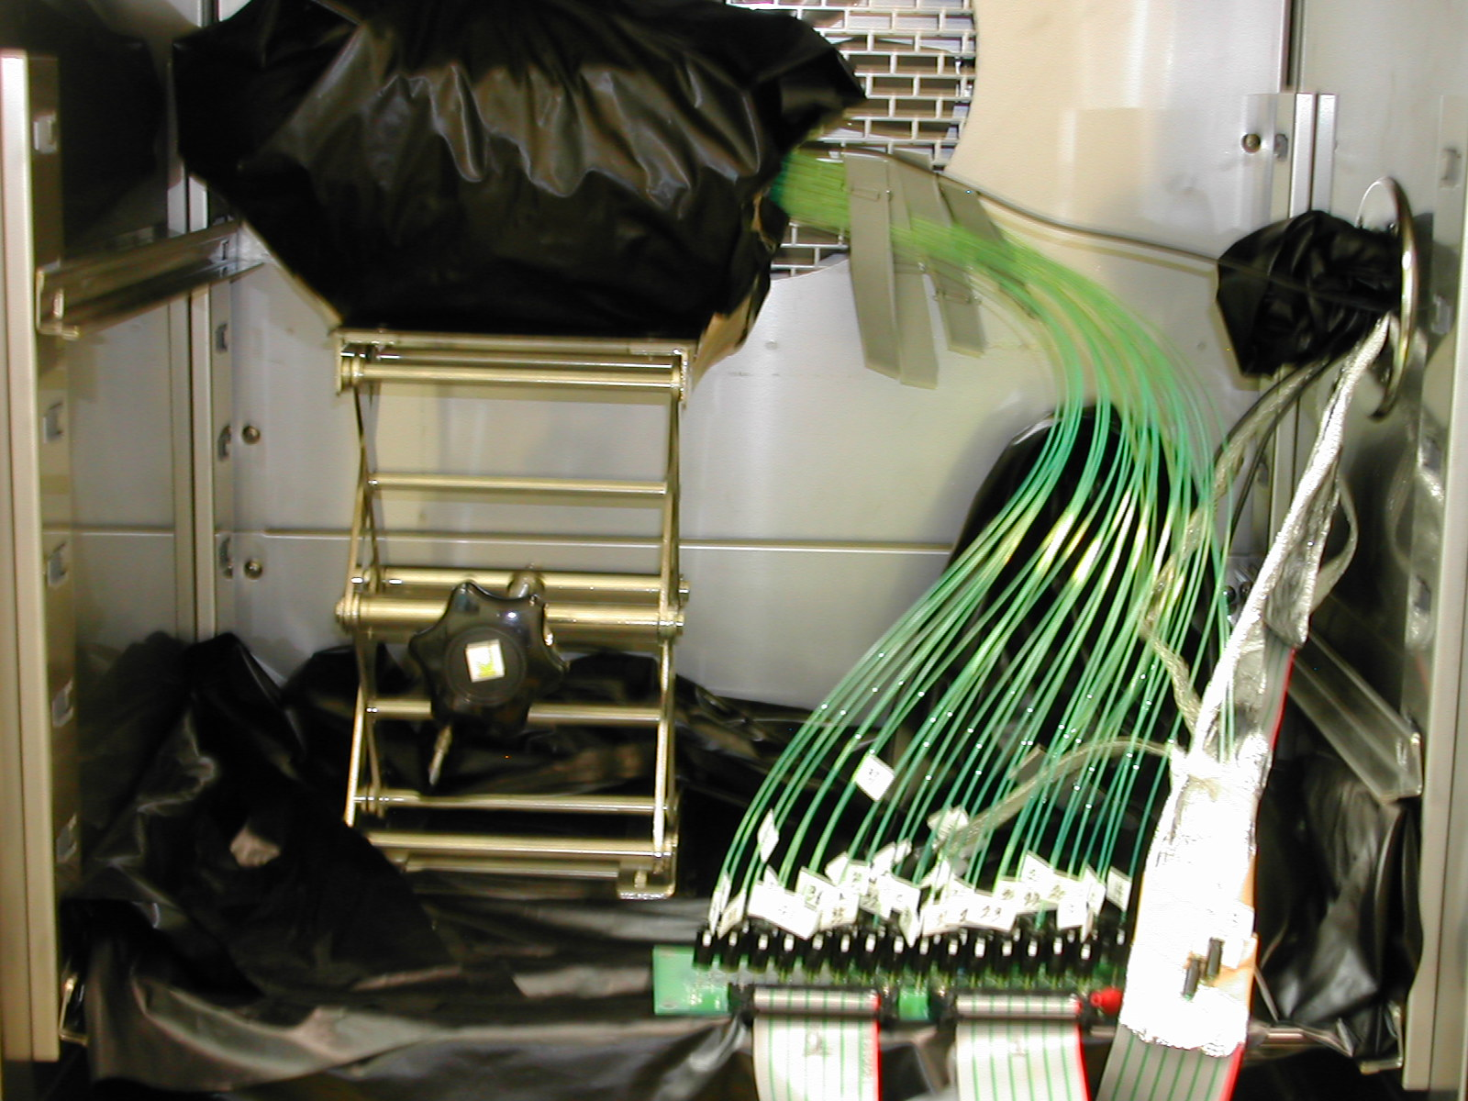
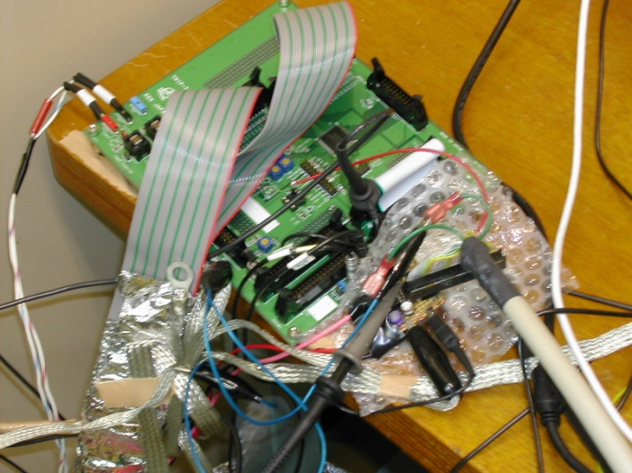
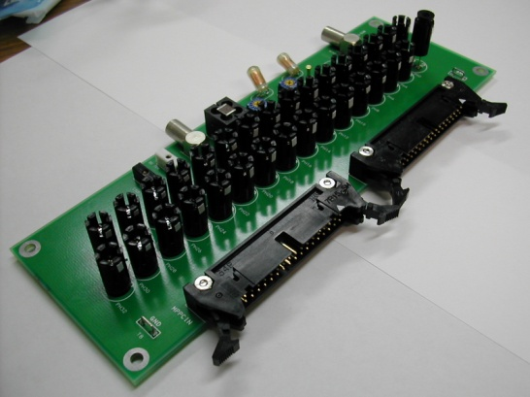
セットアップ
WLSファイバー
光源
Trip-tチップ
MPPC × 32
(プラスチックコネクター付き)
MPPC表面とファイバー端面とはコネクターを用いて接続される。

Slide 37
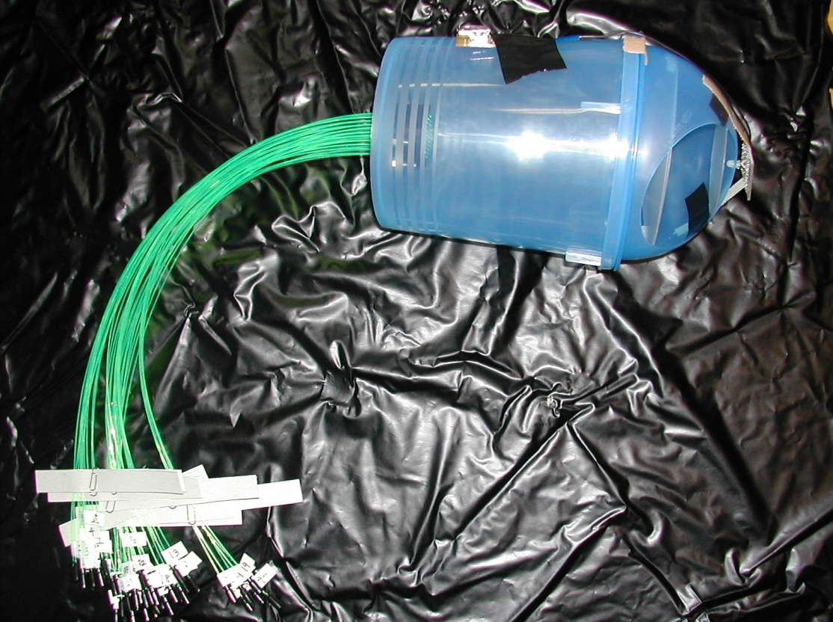
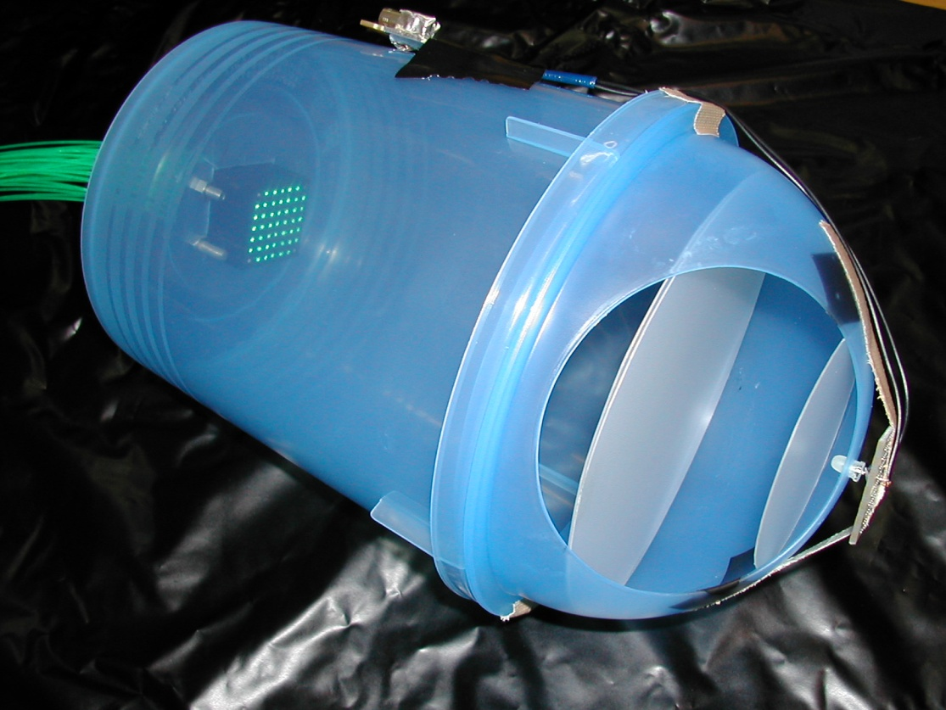
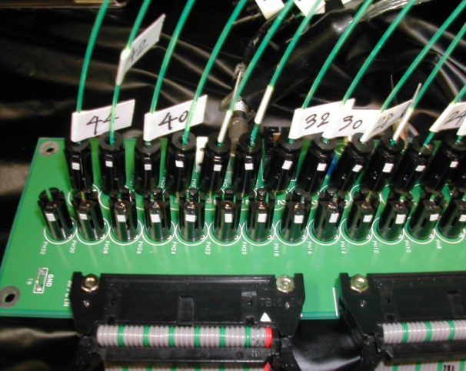
光源
今回の測定に使用した光源
  青LED×1からの光を2枚のプラスチック板でぼかして使用した。
  LEDからの光はWLSファイバーを用いてMPPC感受領域へ移送される。
クッキーとWLSファイバー
コネクター
LED
MPPC とコネクター・基板
LEDからの光を散らす

Slide 38
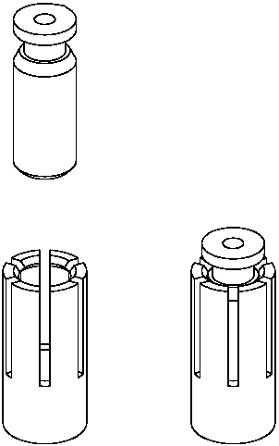
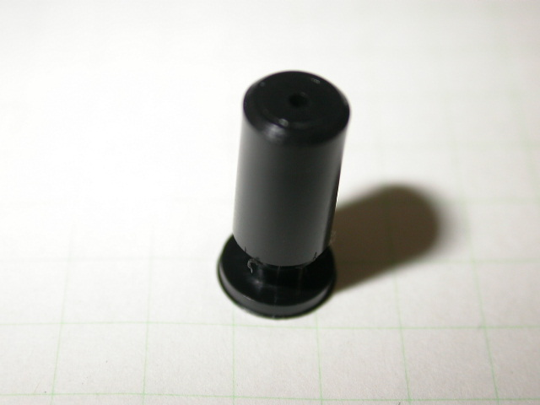
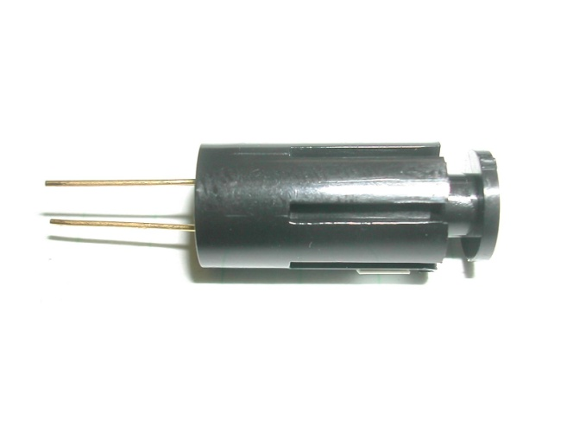
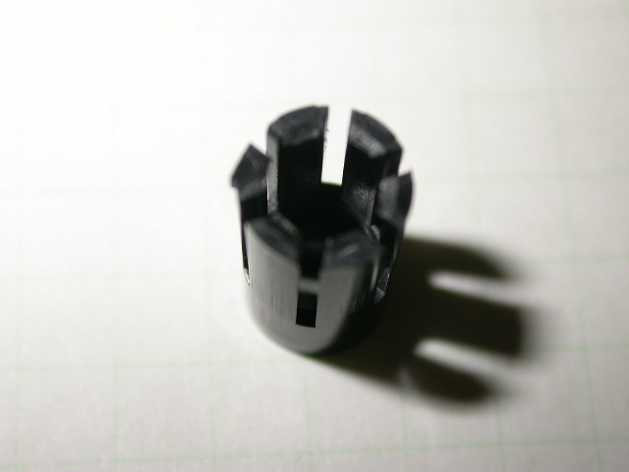
プラスチックコネクター(MPPC=ファイバー)
コネクター試作品
ファイバーハウジング
ファイバーハウジング
接続
MPPCハウジング
MPPCハウジング
MPPCとファイバーとの接続に用いるプラスチックコネクターを設計・作成した。

Slide 39
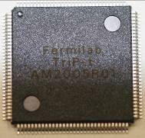
Trip-t chip
Trip-t ･･･TRIgger and Pipeline with Timing
FNALで開発されたASICチップ
D0実験での使用実績
T2K実験での使用が予定されている
Input 32ch アナログシグナル (－)
Output
:
:
128ピン
ディスクリシグナル (各32ch)
Inputシグナルに比例したアナログシグナル
Inputシグナルとゲートとの時間差に比例したアナログシグナル

Slide 40
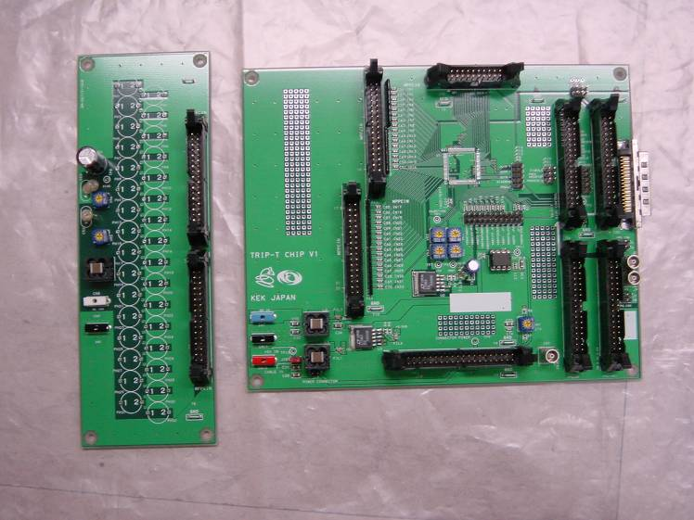
Trip-tチップテストボード
MPPC Hole 5.3φ
（32 Mount）
Bias control
Bias control
±5VIN
155mm
190mm
190mm
65mm
このテストボードは、32個のMPPCを同時に読み出せる。

